Slide 1
KPR

Slide 2
základní neodkladná resuscitace
rozšířená neodkladná resuscitace

Slide 3
80% všech náhlých zástav oběhu je na podkladě ICHS a jiných onemocnění srdce
pokud není zahájena KPR tak šance na ROSC klesá s každou minutou o 10-15%
pokud není provedena okamžitá defibrilace, tak šance na obnovení rytmu elektrickým výbojem klesá každou minutu o 7-10%
propuštění z nemocnice se dožije 10,7-21,2% pacientů po KPR mimo nemocnici

Slide 4
Rozpoznat:
  poruchu vědomí
  poruchu dýchání
    nedýchá x gasping
    poloha
      záklon hlavy a povytažení čelisti
      trojitý manévr
  zástavu oběhu

Slide 5
Zahájení KPR - u dospělého
volat 1234 (155)
zahájení resuscitace 30:2
  optický střed hrudníku
  hloubka komprese 1/3 výšky hrudníku
  u dospělých cca 5-6 cm
  frekvence 100-120/minutu

Slide 6
Kvalita KPR = ↑perfúzní tlak (mozek a srdce)
rychlá frekvence kompresí
úplná dekomprese
časová minimalizace přerušení v průběhu nepřímé srdeční masáže
časná defibrilace

Slide 7
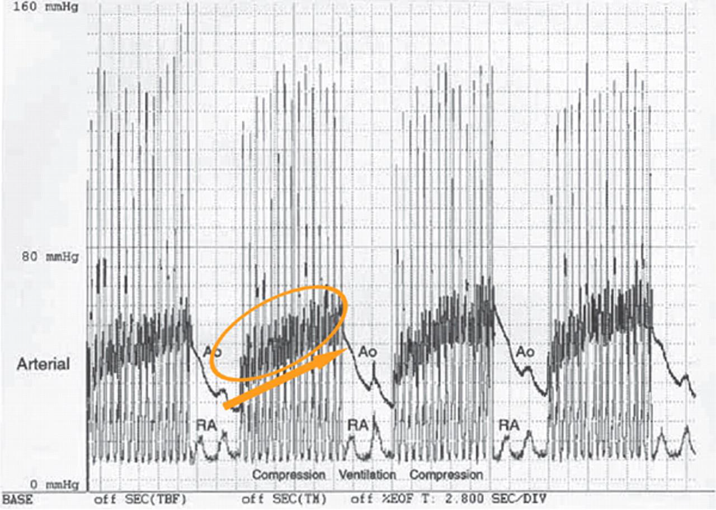

Slide 8
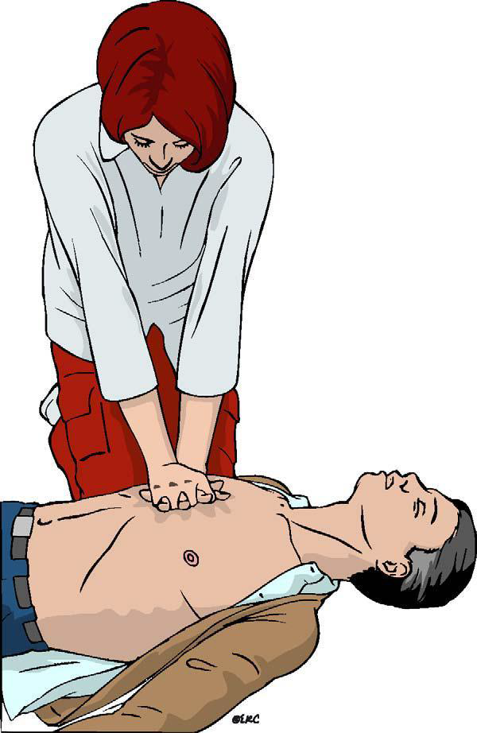

Slide 9
zajištění dýchacích cest
  poloha
  ústní vzduchovod
  laryngeální maska
  (intubace)

Slide 10
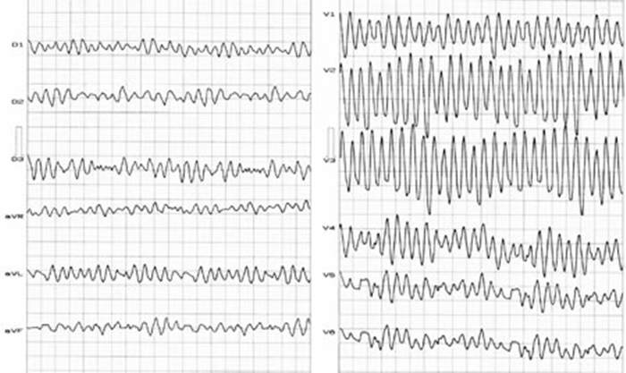
Defibrilace
fibrilace komor

Slide 11
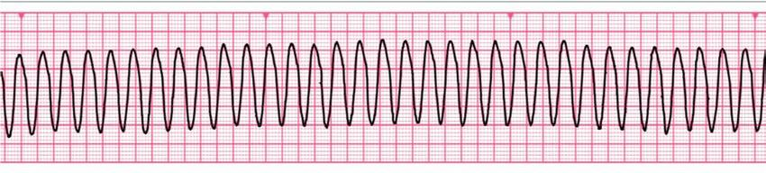
bezpulsová komorová tachykardie

Slide 12
defibrilace okamžitě jak je to možné
1 výboj a okamžitě bez kontroly rytmu pokračovat v KPR po dobu 2 min (cca 5 cyklů 30:2)
  bifázický 150-200 J (další 150-360 J)
  monofázický 360 J (další 360 J)
přerušení KPR jen na samotný výboj – maximálně 5s

Slide 13
Farmakoterapie
Adrenalin
  asystolie: 1mg i.v. à 3-5 min
  FIKO/bezpulzová KT: 1mg i.v. pokud přetrvává po 3 výboji. Opakovat à 3-5 min pokud přetrvává nadále
Amiodaron
  FIKO/bezpulzová KT: 300 mg i.v. pokud přetrvává po 3. výboji. Pokud přetrvává zopakovat 150 mg i.v. (po 5. výboji)

Slide 14
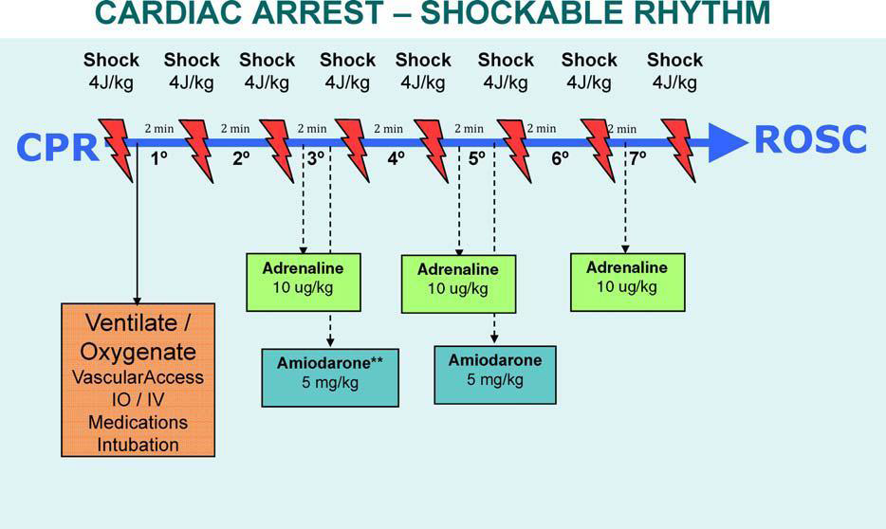

Slide 15
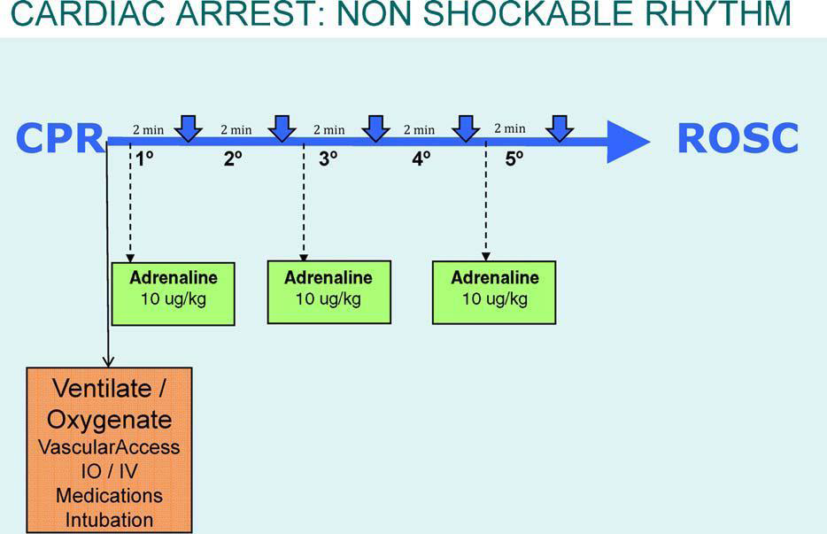

Slide 16
Ukončení KPR
obnovení oběhu
předání profesionálům
totální vyčerpání (jen u BLS, kdokoliv)
jisté známky smrti
bez ROSC > 30 minut
asystolie >20 min

Slide 17
KPR - u dětí
5 iniciálních vdechů
15:2
pokud je sám tak KPR 1 min, poté volat ZZS

Slide 18
Děkuji za pozornost!

